Slide 1
ПРИЛОЖЕНИЕ
ДЛЯ АВТОМАТИЗАЦИИ РАБОТЫ РЕГИСТРАТУРЫ ПОЛИКЛИНИКИ
Руководитель проекта: Каримова Р.Ф.
Работу выполнила: Сафина Р.Р.
Группа: 22П-1

Slide 2
2
Цель курсового проекта
Разработка базы данных и приложения для автоматизации работы регистратуры поликлиники с целью упрощения записи на прием, улучшения качества обслуживания пациентов и повышения эффективности работы медучреждения.

Slide 3
3
Задачи
Описание предметной области
Разработка структуры базы данных
Разработка приложения
Проведение тестирования приложения

Slide 4
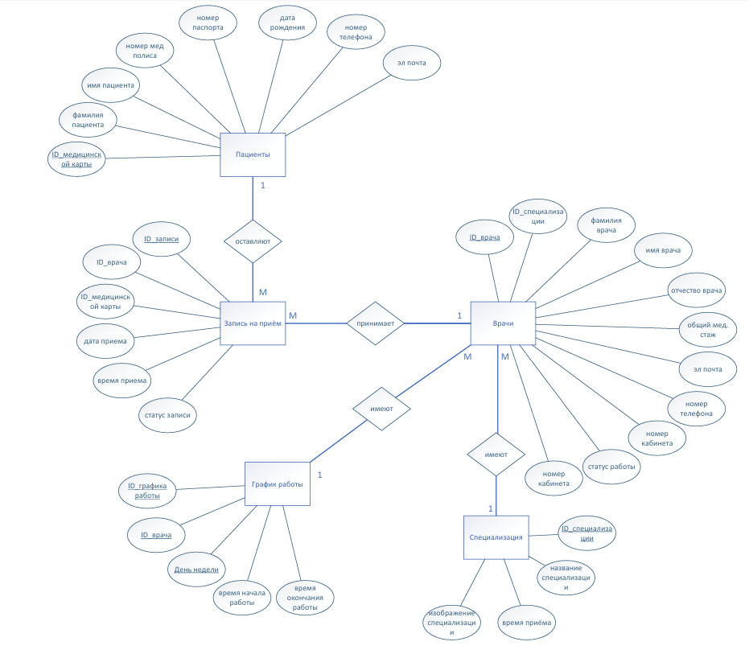
4
Диаграмма
.

Slide 5
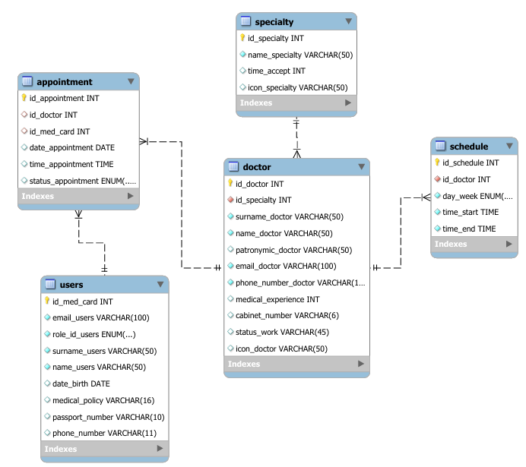
5
Схема БД
.

Slide 6
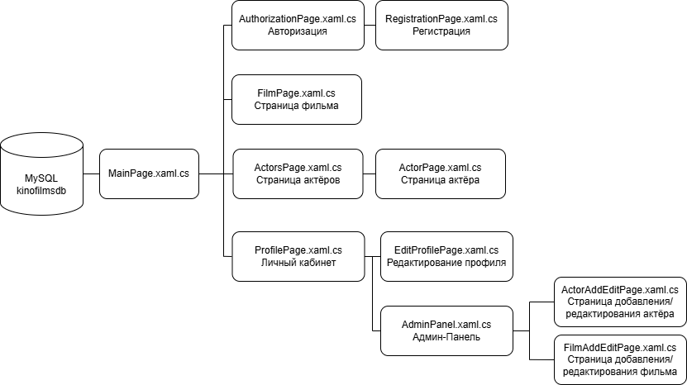
6
Модульная схема
.

Slide 7



7
Главные инструменты, библиотеки, фреймворки
C#
MySQL Workbench
Visual Studio
Язык программирования
Среда разработки
СУБД
Microsoft.EntityFrameworkCore
Extended.Wpf.Toolkit
MaterialDesignThemes
PdfSharpCore

Slide 8
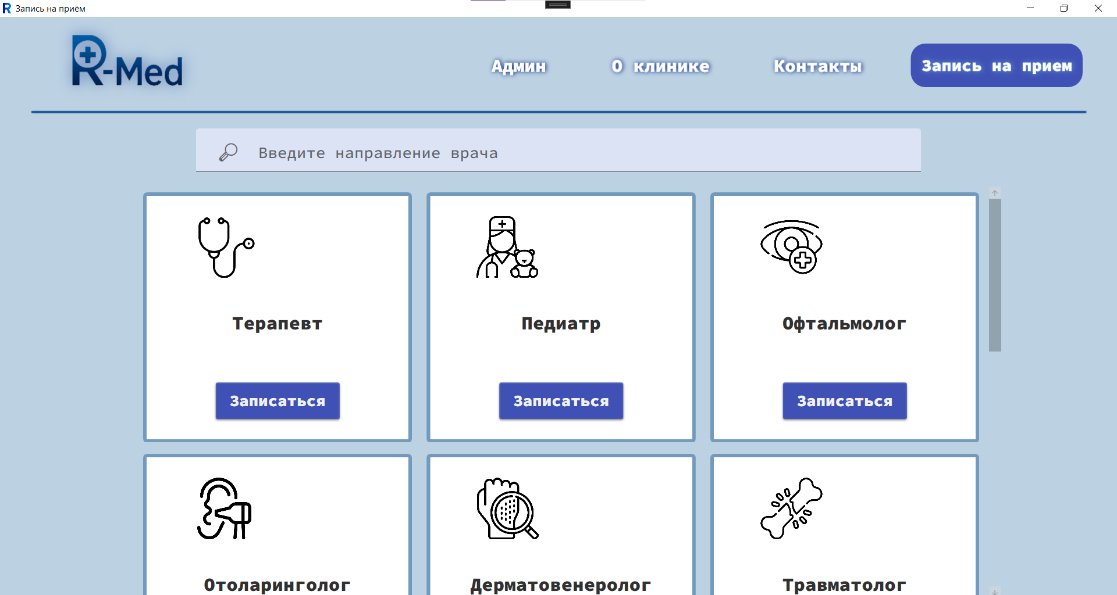
8
Руководство пользователя
Главное окно
Окно со списком специальностей и возможностью авторизации для администратора. В верхней части окна кнопки для просмотра какой-либо дополнительной информации об медучреждении

Slide 9
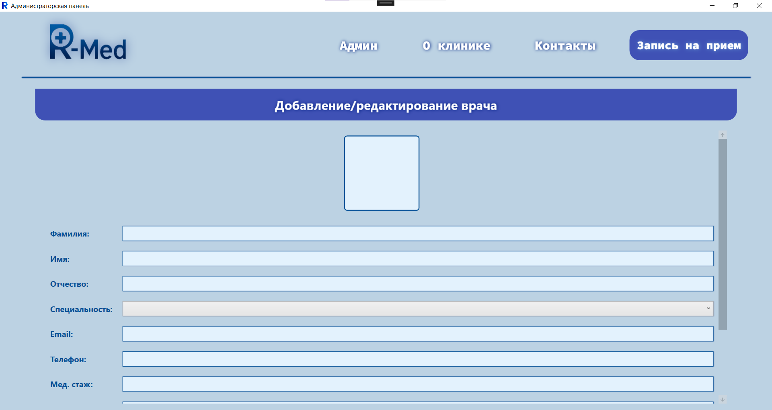
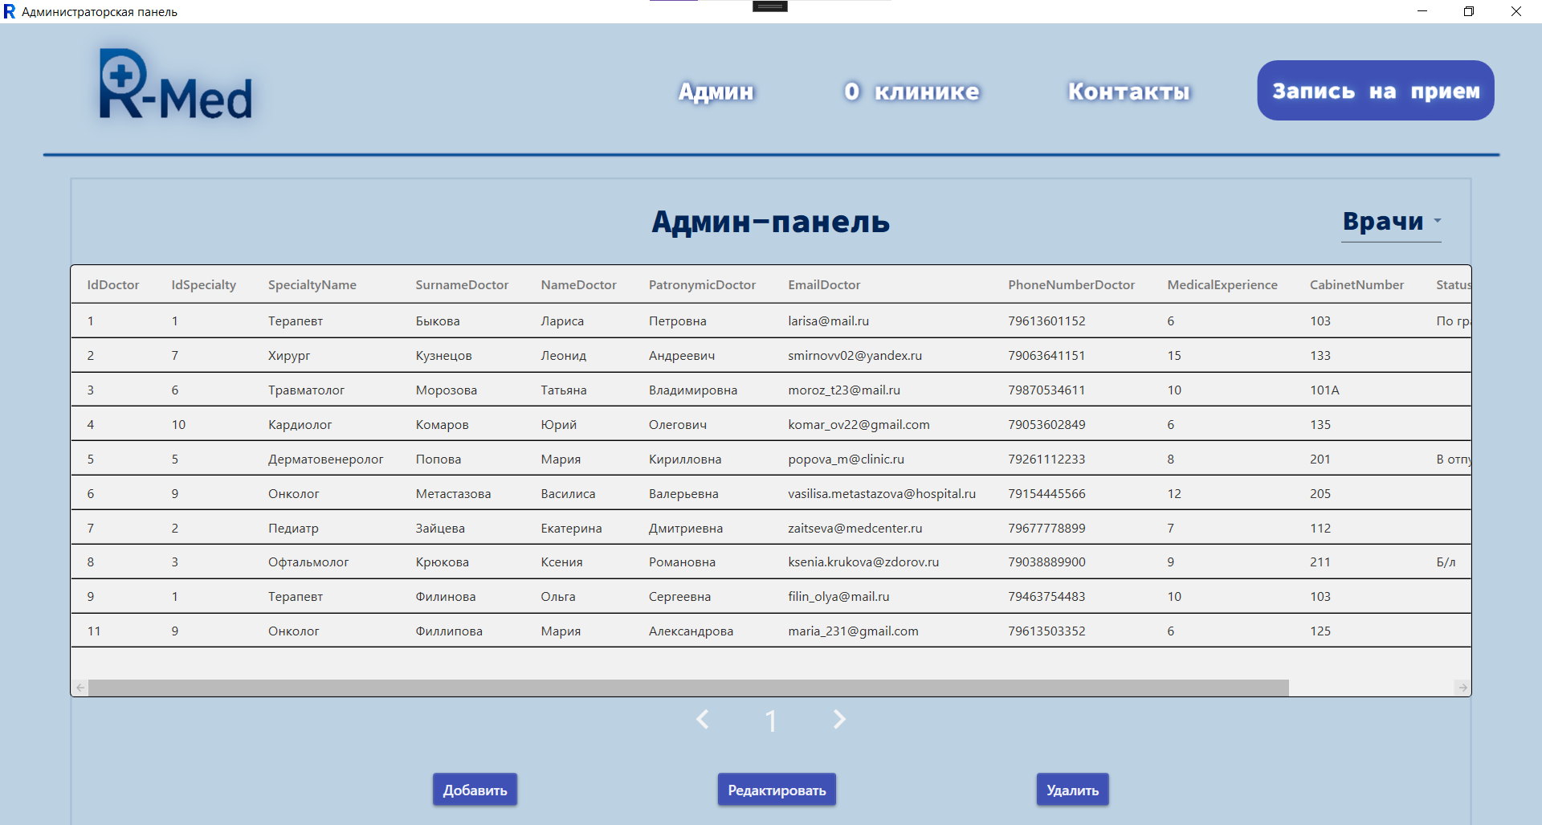
9
Руководство пользователя
Панель администратора
Окно для добавления – редактирования данных в различных справочниках, к примеру врачей или пользователей

Slide 10
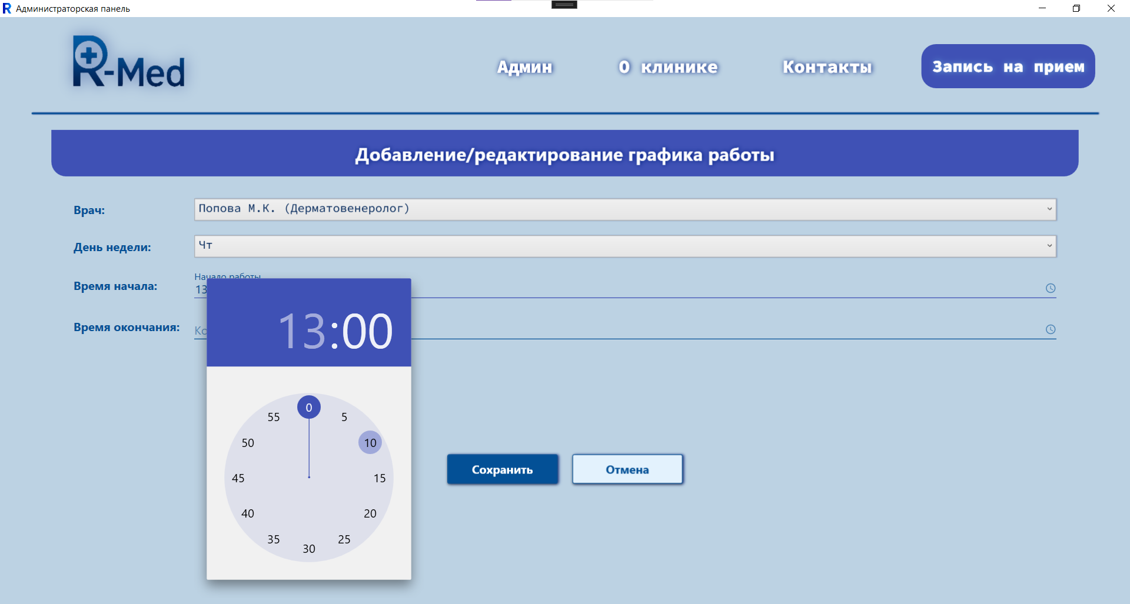
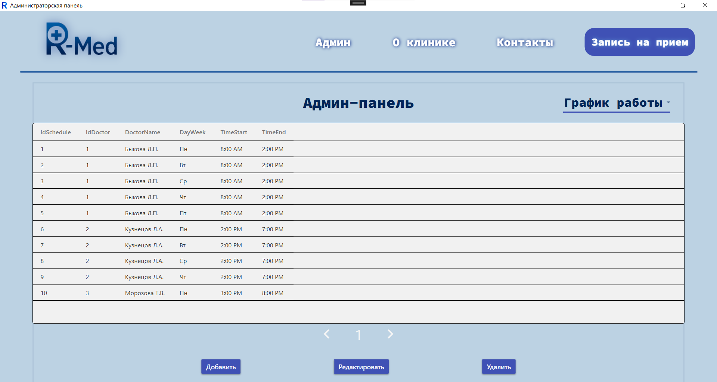
10
Руководство пользователя
Добавление/редактирование графика

Slide 11
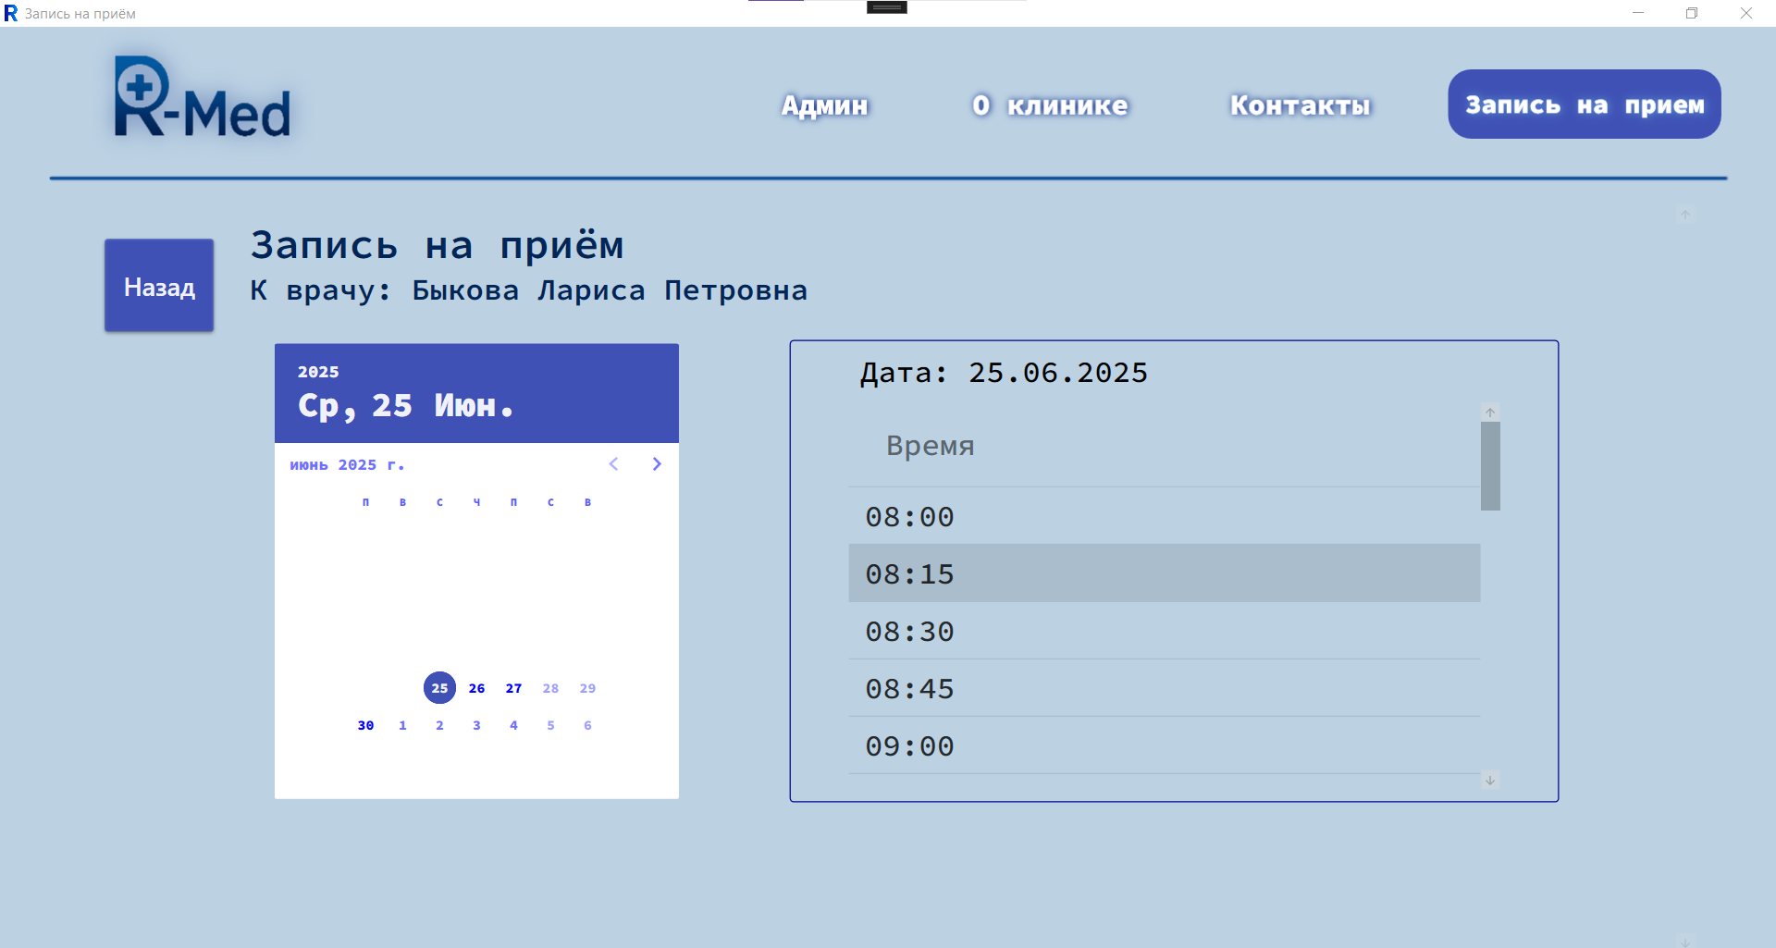
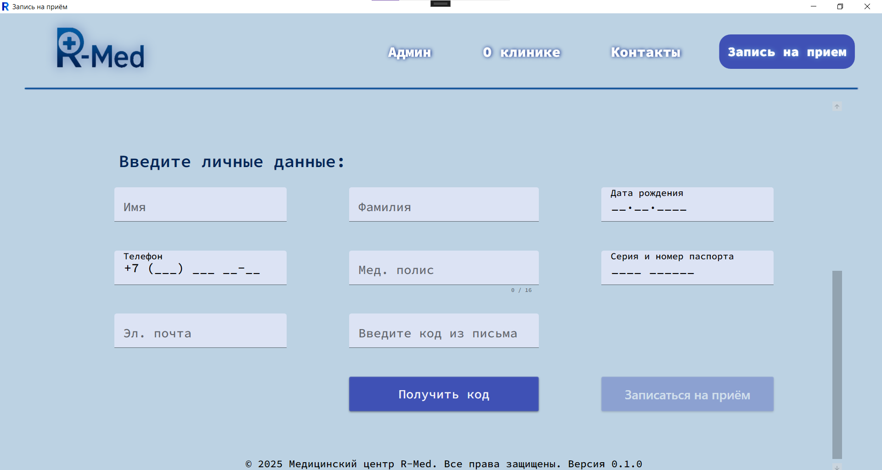
11
Руководство пользователя
Запись на приём
Окно для записи на приём. Регистратура подразумевает собой прикрепление к поликлинике, поэтому имеется проверка на еще не прикрепленных пользователей и их необходимостью ввода медицинского полиса и паспорта

Slide 12
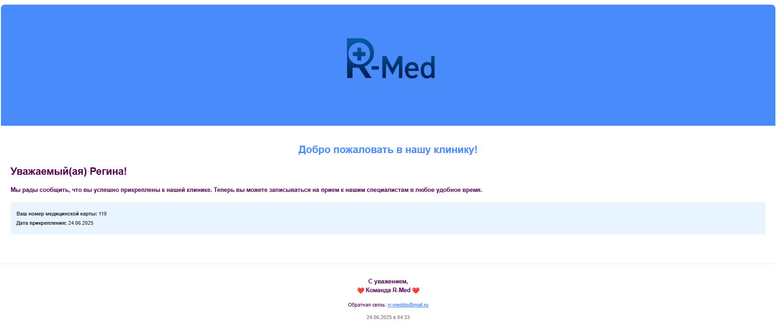
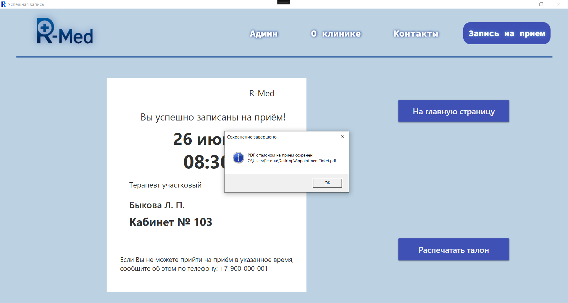
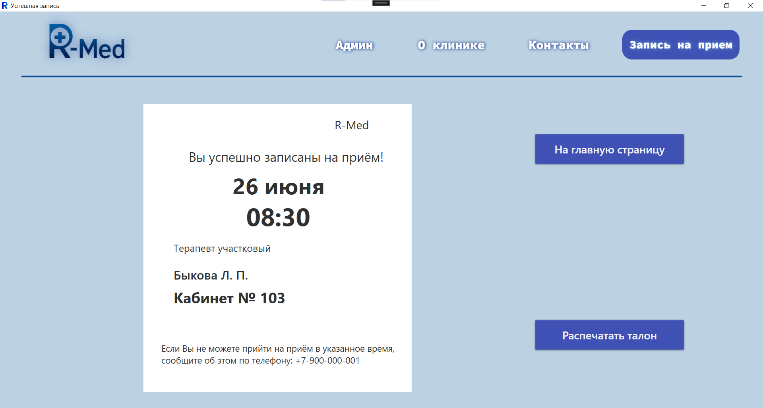
12
Получение кода подтверждения записи на почту и печать талона

Slide 13
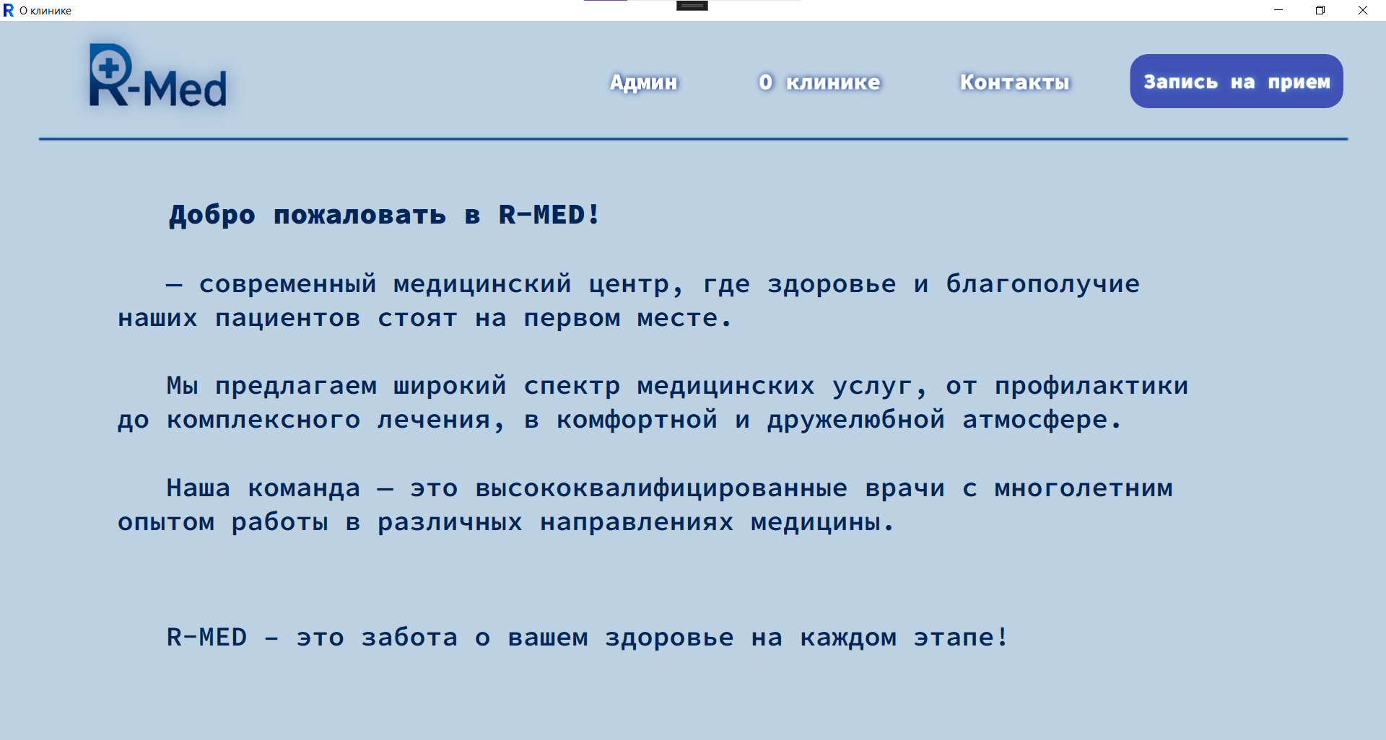
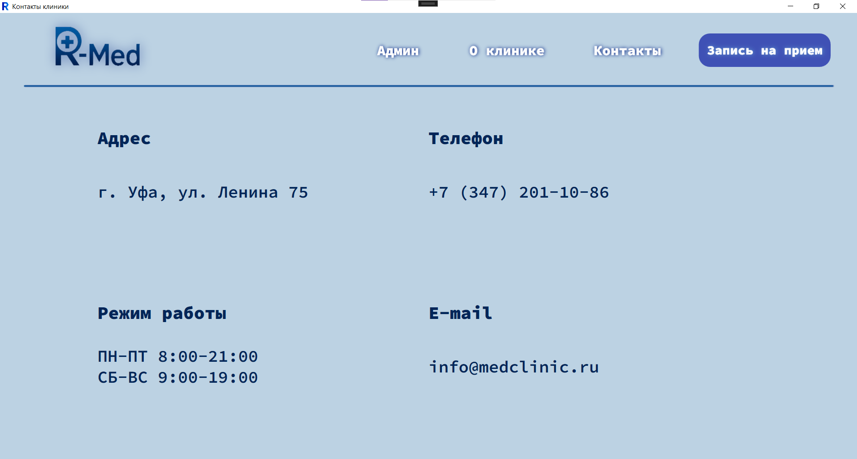
13
Руководство пользователя
Дополнительные сведения

Slide 14
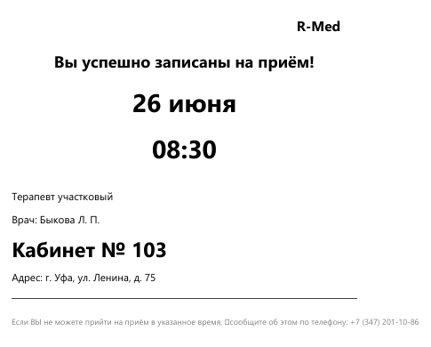
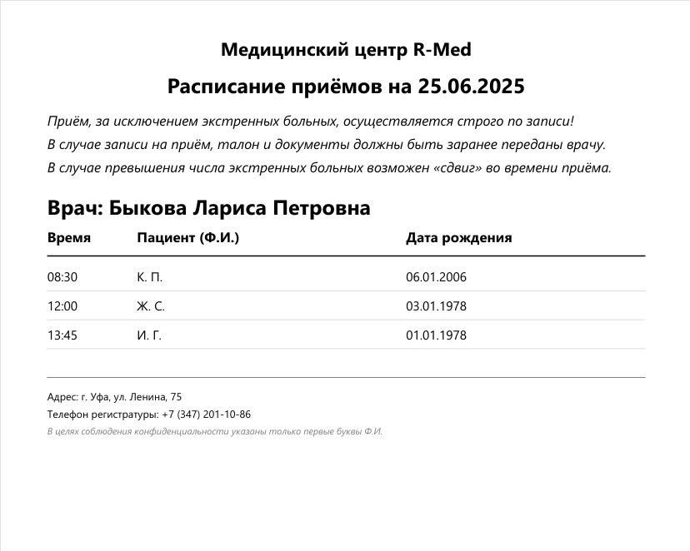
14
Примеры выходных данных
Талон об успешной записи (для пациента)
Записи конкретного врача (для администратора)

Slide 15
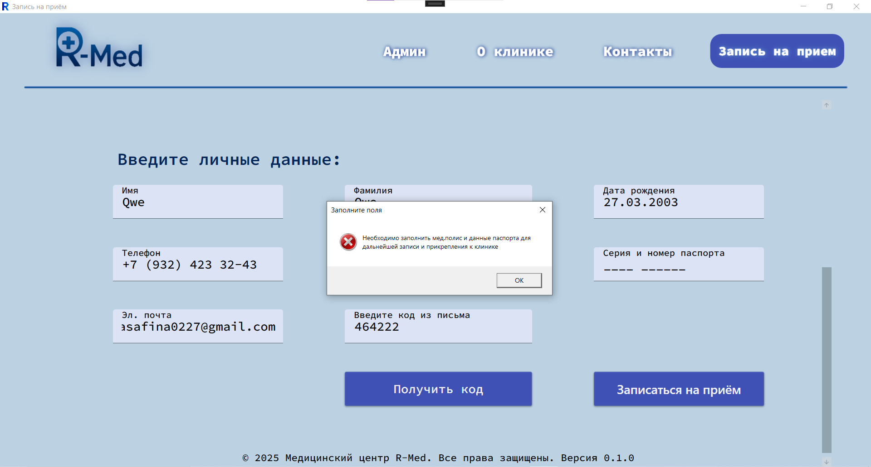
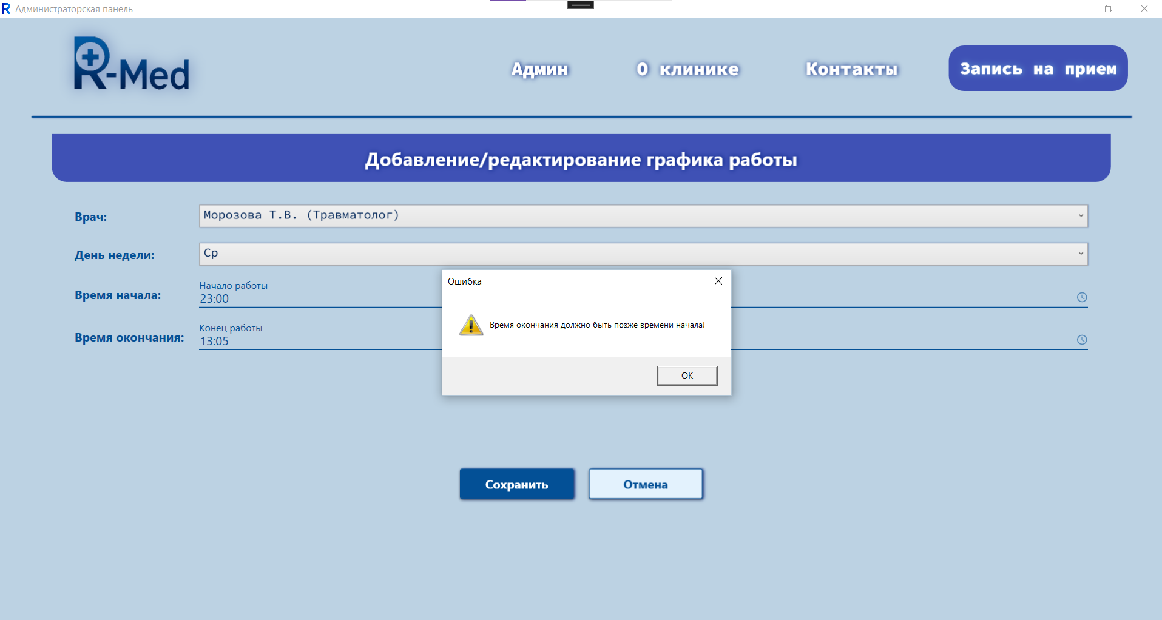
15
Протокол тестирования
Проверка на несуществующего в системе пользователя;
Проверка при добавлении графика работы.

Slide 16

16
Выводы и итоги
В процессе выполнения курсового проекта были
разработаны структура и алгоритм
работы приложения «R-Med».
Все поставленные цели и задачи были достигнуты.

Slide 17

Спасибо за внимание!

